Slide 1
Introdução a utilização de Bootstrap em Interfaces Web
Davi Firmino

Slide 2
Quem Sou

Slide 3
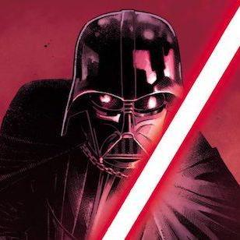
Quem eu Sou
Desenvolvedor SmartNx
Trabalho com front-end a 3 anos
https://github.com/dfirmino

Slide 4
Começando do começo

Slide 5
História
Originalmente criado por um designer e um desenvolvedor no Twitter, o Bootstrap se tornou um dos mais populares frameworks front-end e projetos de código aberto no mundo.
O Bootstrap foi criado no Twitter em meados de 2010.
Antes de ser uma estrutura de código aberto, o Bootstrap era conhecido como Twitter Blueprint.

Slide 6
Tá Legal, mas e ai?

Slide 7
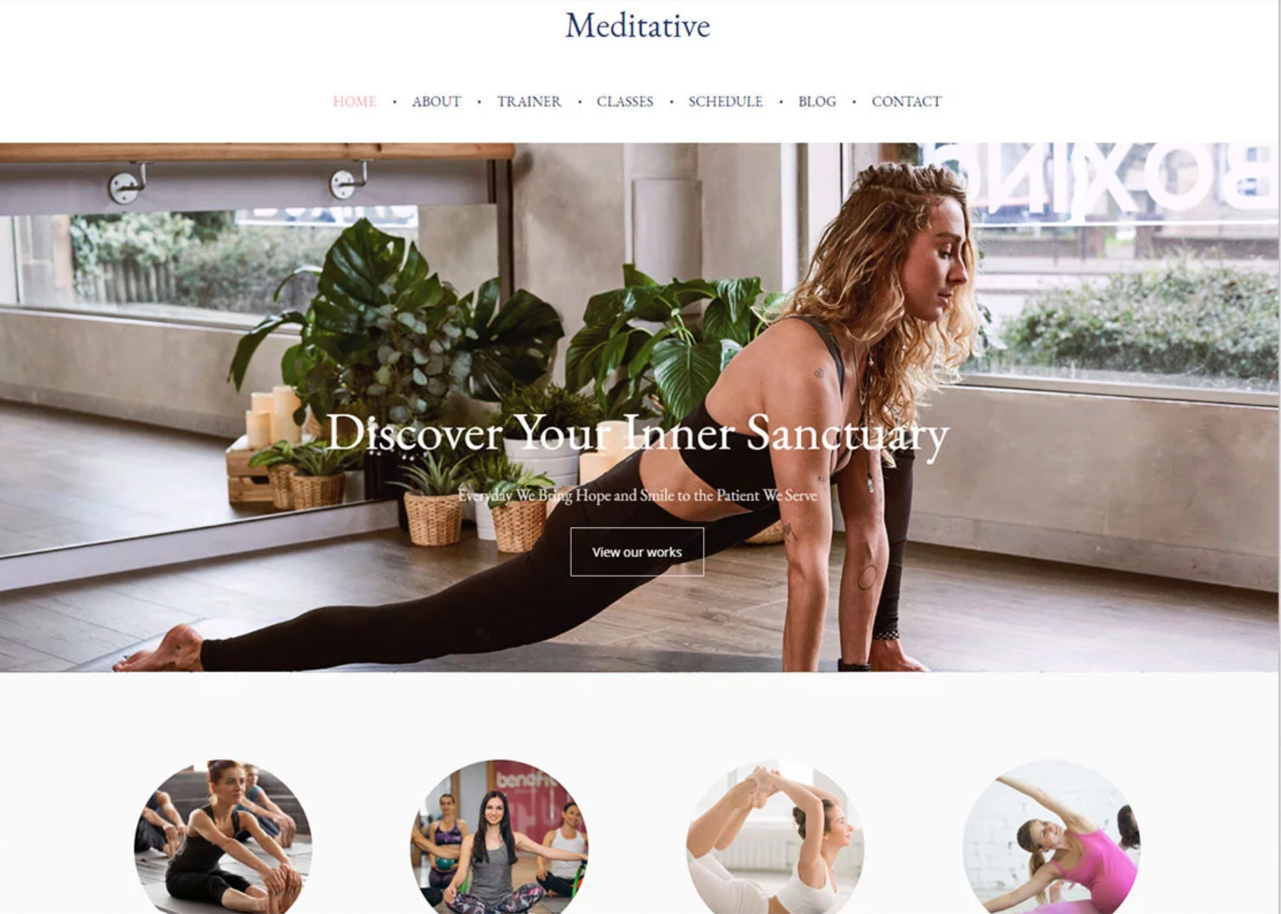

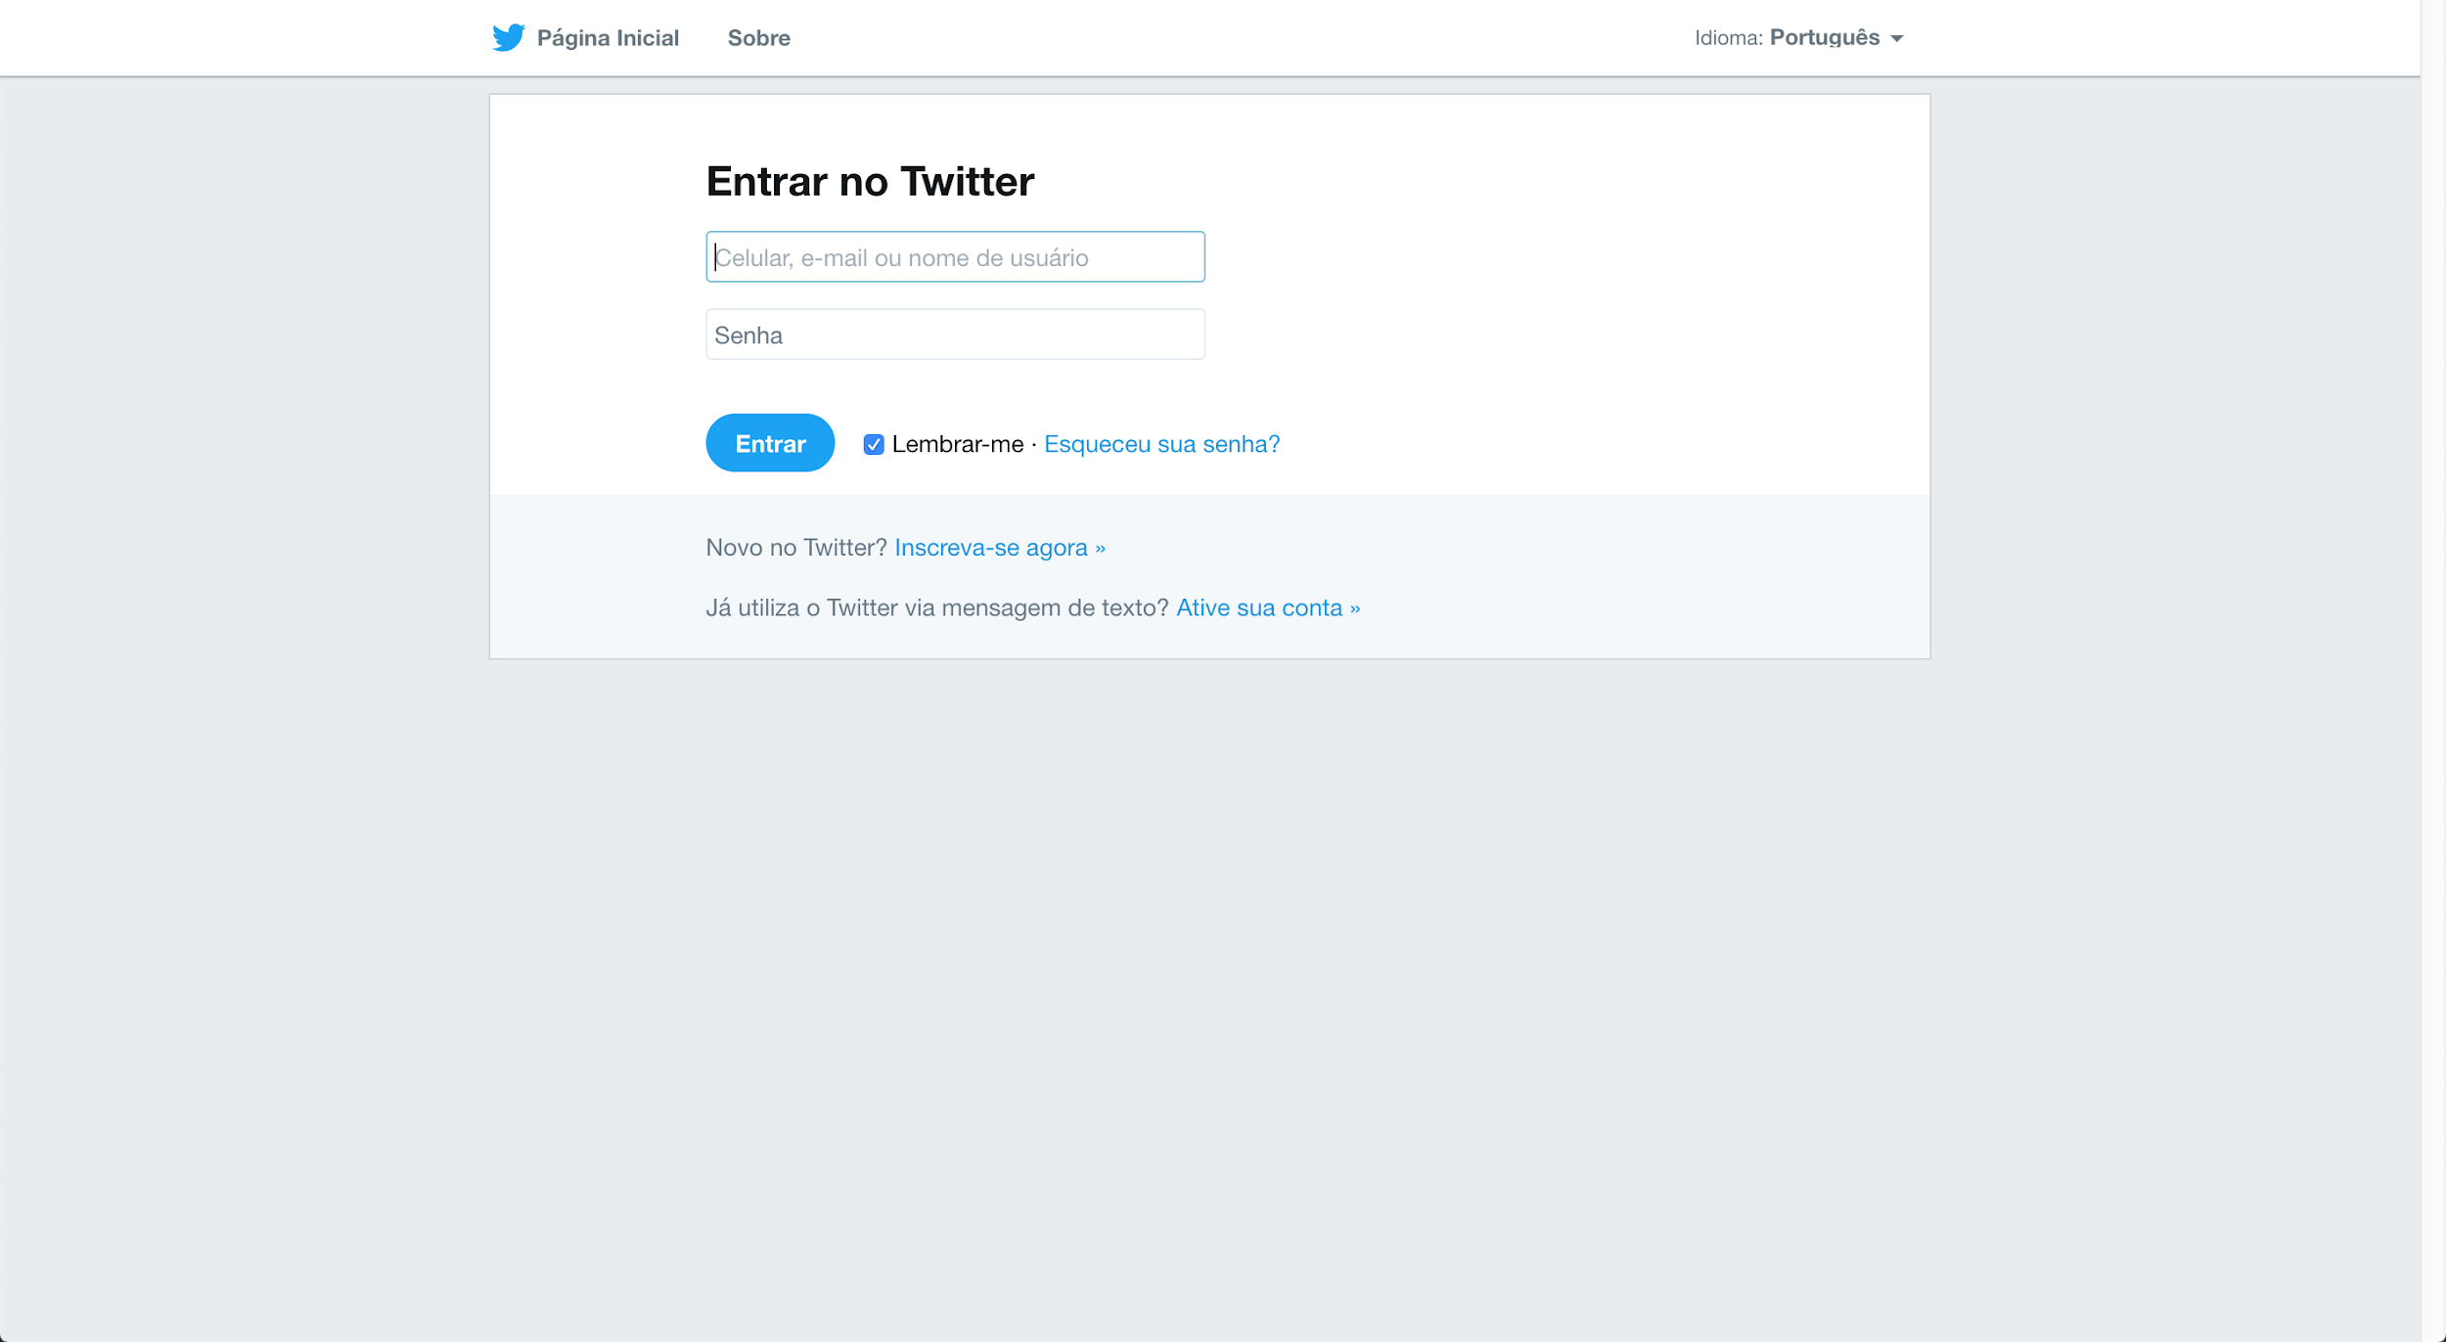
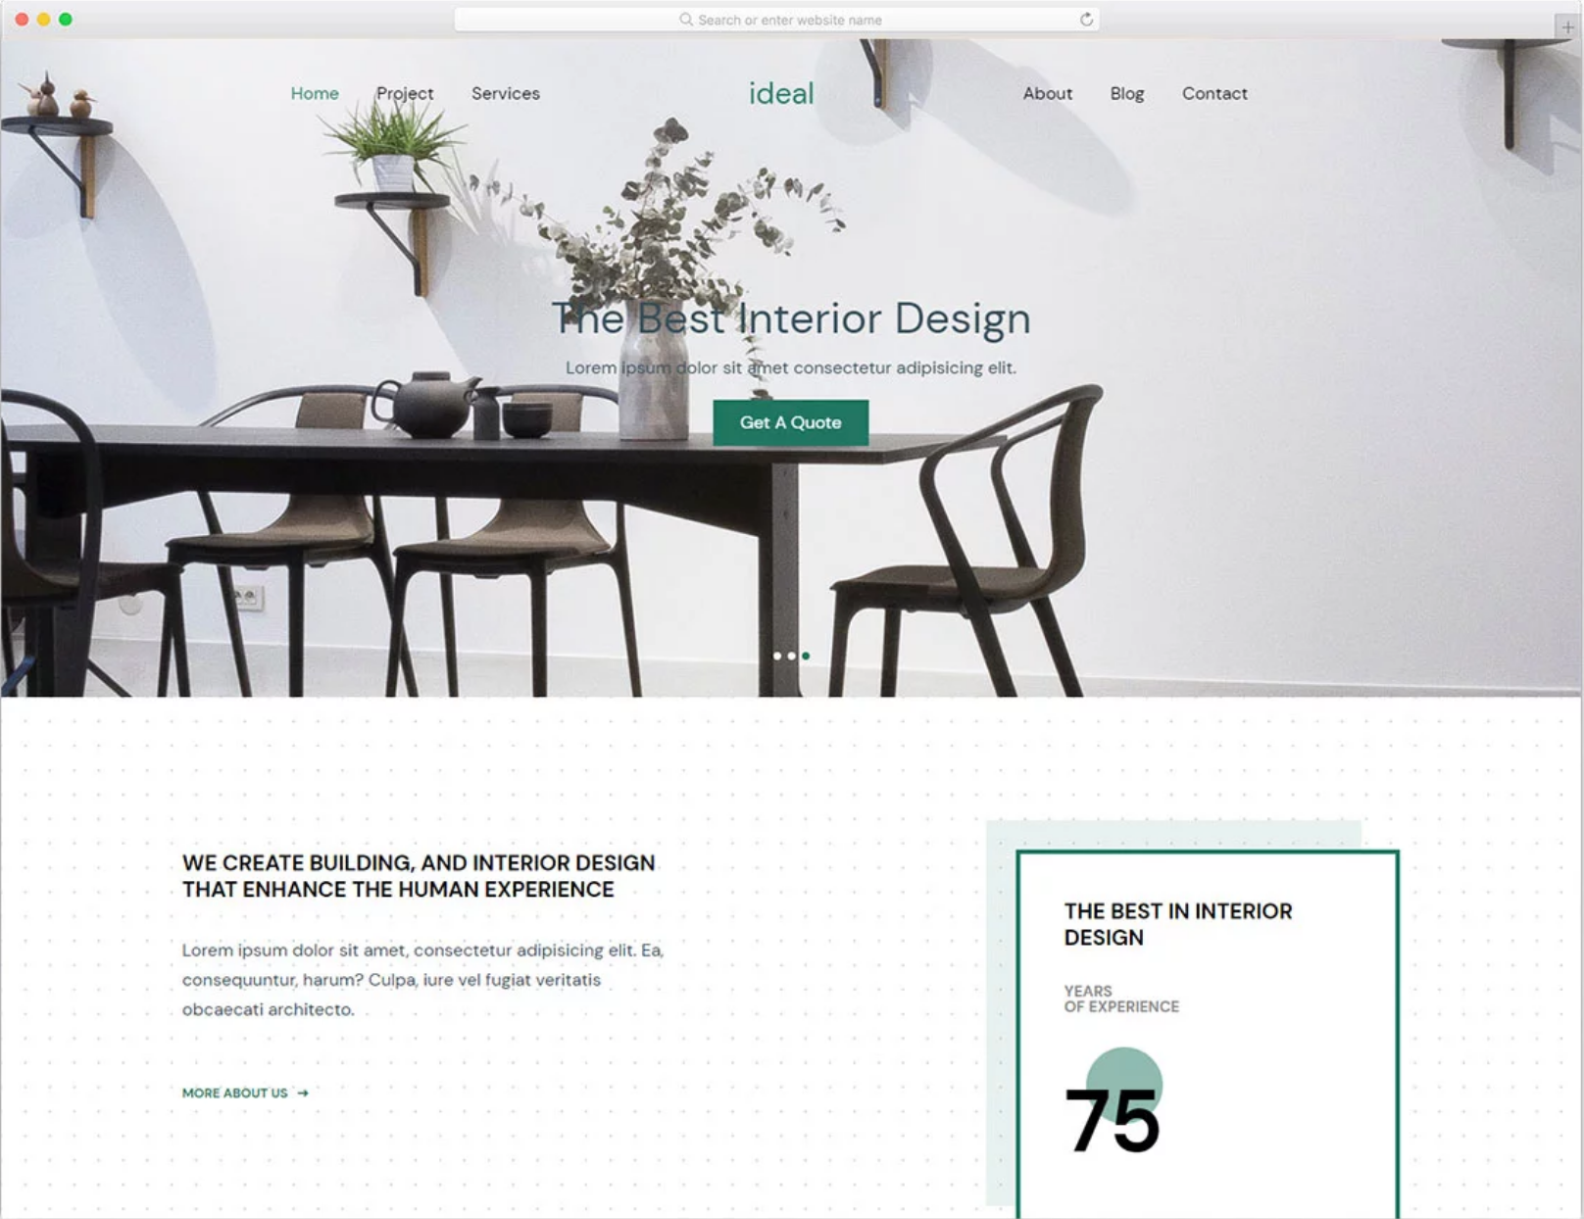



Slide 8
Instalação

Slide 9
Instalação
Para a instalação devemos ir ao Site Oficial > Documentation > Getting Started

Slide 10
Containers

Slide 11
Containers
Containers são os elementos de layout mais básico do Bootstrap e são necessários quando usamos o sistema de grid padrão.
Podemos ter Containers de larguras fixas (ajustáveis a cada breakpoint) ou containers de larguras fluidas (sempre 100% de largura)
Exemplo

Slide 12
Grids

Slide 13
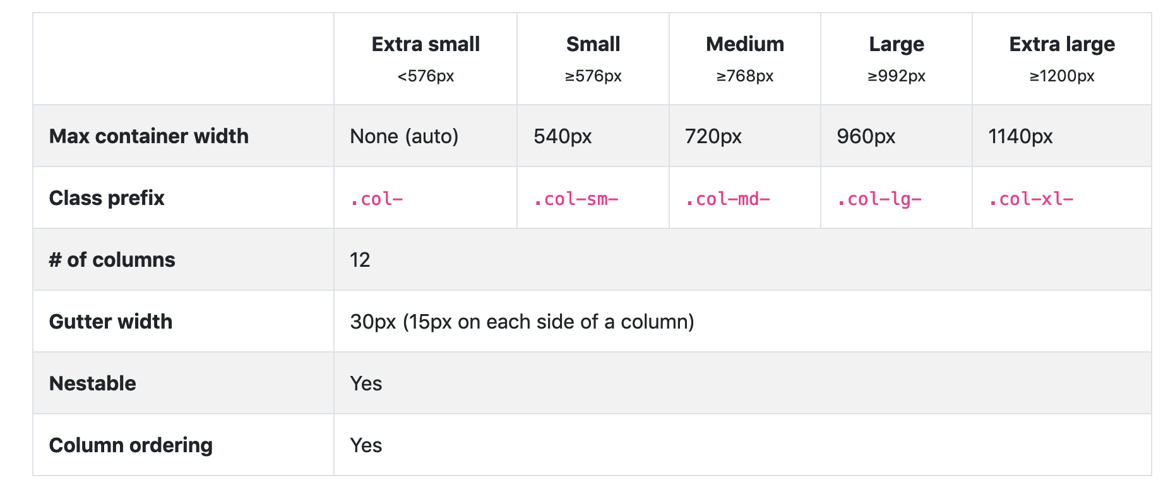
Grids
Use nosso poderoso, mobile-first, grid flexbox para fazer layouts de todas as formas e tamanhos, graças ao sistema de doze colunas, cinco breakpoints responsivos.
Exemplo 1
Exemplo 2

Slide 14
Componentes

Slide 15
Alerts

Slide 16
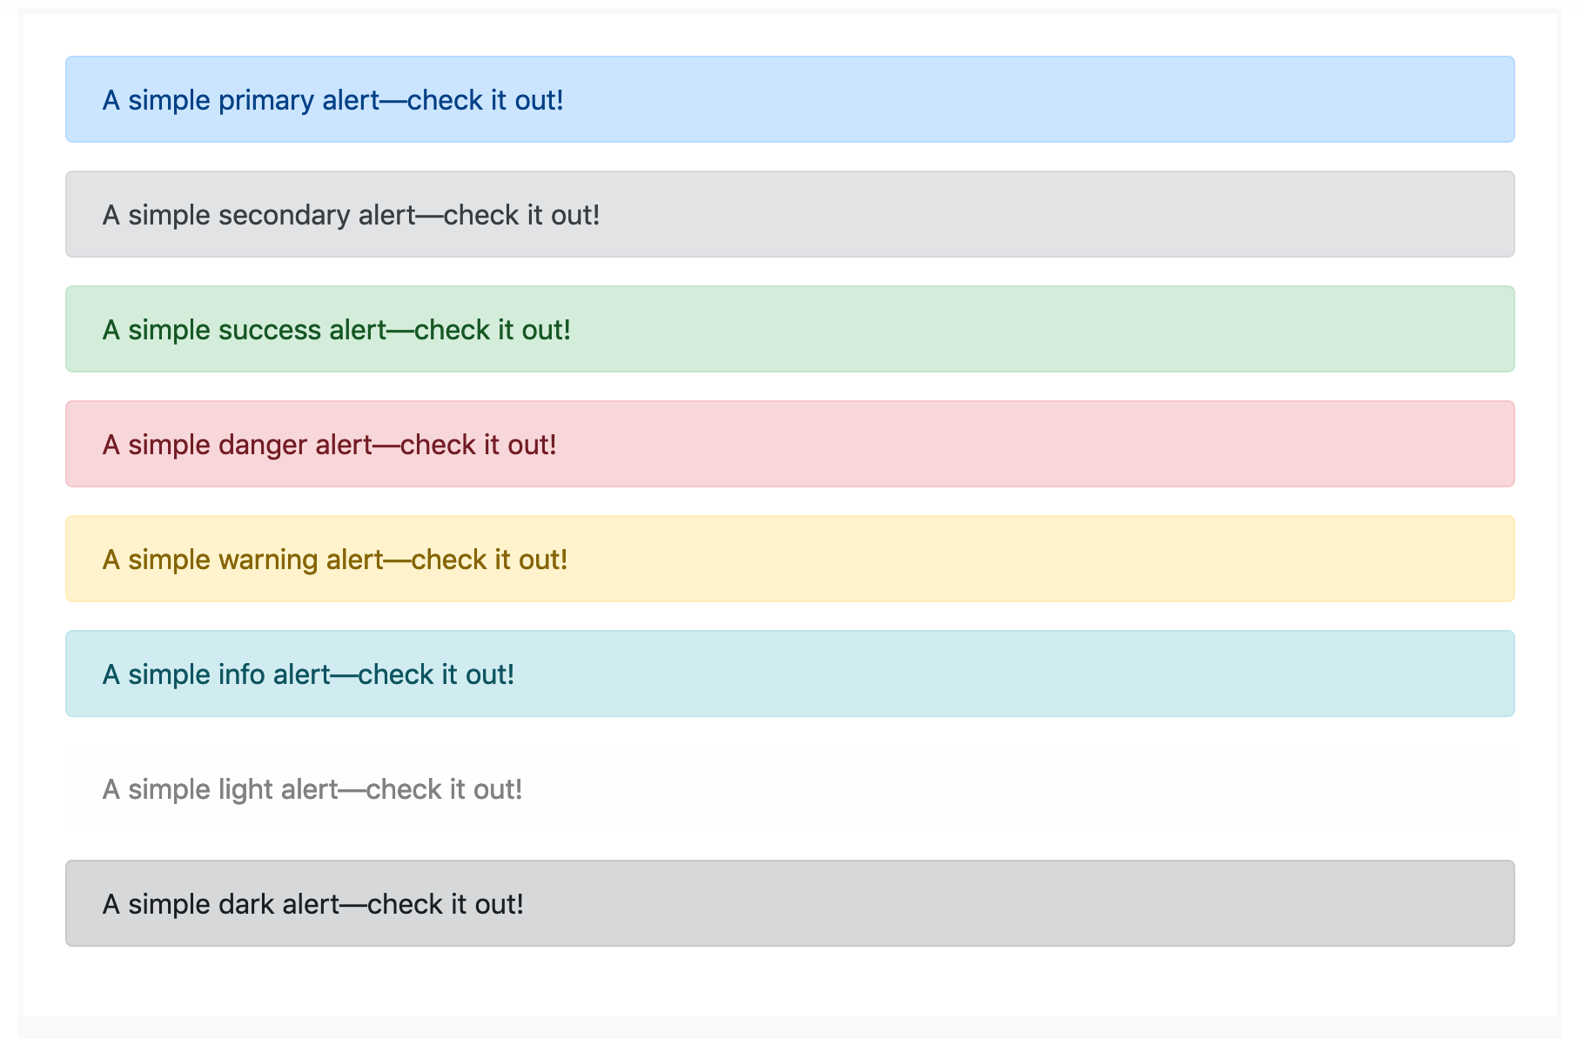
Alerts
Um feedback visual para determinadas ações do usuário.
Exemplo

Slide 17
Botões

Slide 18
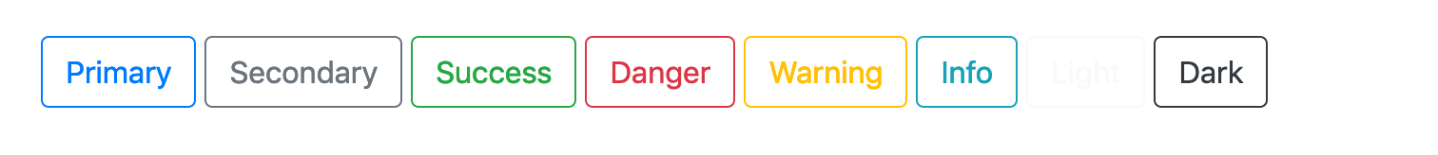
Botões
O bootstrap possui muitos botões de diferentes estilos já pré-definidos.
Exemplo

Slide 19
Cards

Slide 20
Cards
Um card é um container de conteúdo flexível e extensível. Ele tem opções para cabeçalhos e rodapés, uma larga variedade de conteúdo, cores de background contextuais e opções de display poderosas.
Exemplo

Slide 21
Carousel

Slide 22
Carousel
O carousel é um slideshow para fazer um giro em vários conteúdos.
Exemplo

Slide 23
Collapse

Slide 24
Collapse
Collapse é usado para mostrar e esconder conteúdo. Botões ou âncoras são usados como gatilhos que são mapeados para elementos específicos que você alterna visibilidade.
Exemplo

Slide 25
Dropdowns

Slide 26
Dropdowns
Dropdowns são botões com alternância de visibilidade de listas de links e outras coisas.
Exemplo

Slide 27
Formulários

Slide 28
Formulários
São campos de interação com o usuário. Geralmente utilizado quando precisamos do input de dados.
Exemplo

Slide 29
Modal

Slide 30
Modal
modal geralmente é utilizado para criar diálogos em seu site para notificações e outros tipos de conteúdos customizados.
Exemplo

Slide 31
Navbar

Slide 32
Navbar
Navbar é a barra de navegação do seu site (Menu). Utilizada para a navegação entre páginas.
Exemplo

Slide 33
Popovers

Slide 34
Popovers
Popovers são containers alinhados a um elemento pai, podendo aparecer em diferentes direções.
Geralmente utilizado quando queremos apresentar alguma informação adicional sobre determinado elemento da página
Exemplo

Slide 35
Progress

Slide 36
Progress
Barras de progressos, geralmente utilizado quando temos determinadas ações feitas em etapas.
Exemplo

Slide 37
Spinners

Slide 38
Spinners
Componente de loading. Geralmente usado quando esperamos a resposta de um requisição AJAX.
Exemplo

Slide 39
Tooltips

Slide 40
Tooltips
Semelhante ao popover porém o container aparece no hover do mouse não no clique.
Exemplo

Slide 41

Por hoje é só pessoal

Slide 42

Obrigado!
Contato:dafirsouza@gmail.com
https://github.com/dfirmino

